Slide 1

게임 개발 계획
201735035
IT융합자율학부
최진영

Slide 2
목차
게임소개
기존 리듬게임 방식
차별성
개발하고자 하는 리듬게임 방식
게임 규칙(게임플레이)
게임 배경
게임스토리
스테이지

Slide 3
게임명 : 리듬르네상스
게임 장르:
리듬게임 + RPG
플랫폼:
PC
게임목표:
플레이어를 육성하고
스테이지를 클리어해
엔딩에 도달한다.

Slide 4
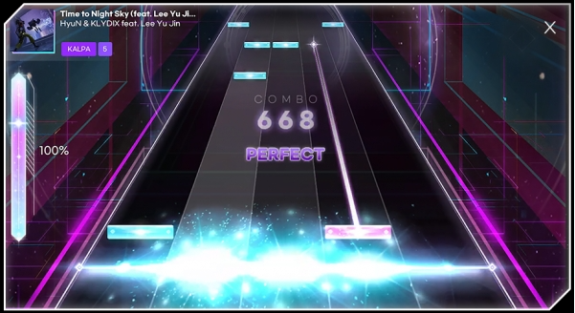
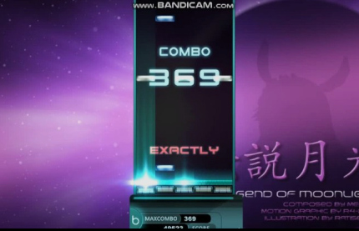
기존 리듬게임 방식
높은 진입장벽!

Slide 5
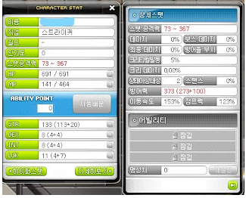
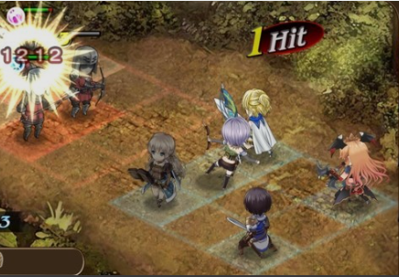
차별성
+
리듬게임 RPG

Slide 6
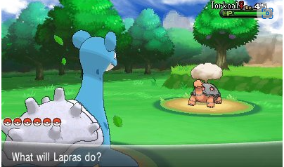

개발하고자 하는 리듬게임 방식
기존 리듬게임 처럼 진행 하되,
콤보제도 -> 데미지,콤보 제도로 설계

Slide 7
게임 규칙(게임플레이)
기존 리듬게임이 가지고 있던 노드방식은 유지
이 노드로 적에게 데미지를 부여하고
콤보를 이어 나갈시 데미지에 가중치를 부여
적의 체력이 모두 소모시 스테이지 클리어
스테이지를 클리어하면 재화(경험치,돈) 지급
재화를 이용하여 아이템, 능력치 구입 가능

Slide 8
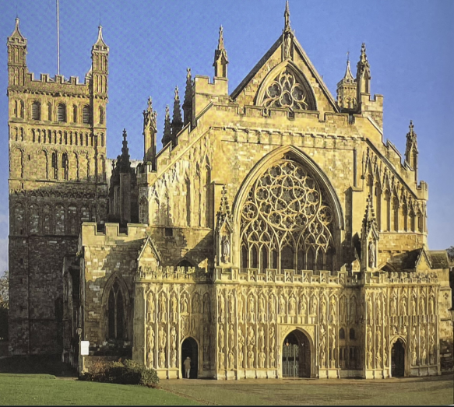
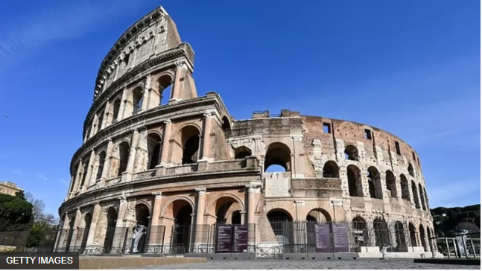
게임배경
중세시대
선정 이유: 중세 시대 음악을 사람들에게 알려주고 싶어서

Slide 9
게임스토리
어느 중세시대 평화로운 리듬왕실에 큰 불행이 닥쳐왔다,
주인공인 공주는 눈을 떠보니 자신을 제외하고 모든 사람들이 괴물로 변해 있었고
뛰어난 검술을 지니고 있던 공주는 자신이 가장 사랑했던 왕자를 구하러 떠나고
이상하게 변해버린 세상의 비밀을 파해치고자 한다.

Slide 10
스테이지
스토리에 알맞게 게임속 배경은 중세시대에 관련된 건물을 이용
스테이지 컨셉은 중세시대 건물에서 공주와 몬스터들이 싸우는 것을 그려낼 예정
가능한 시간동안 최대한 많은 스테이지 제작 예정

Slide 11
들어주셔서 감사합니다.

